Slide 1
本時の課題 〇〇中学校の体育館の、横の長さを求めよう。

Slide 2
グーグルマップを使って自分の家を見付けよう

Slide 3
縮図
拡大図

Slide 4
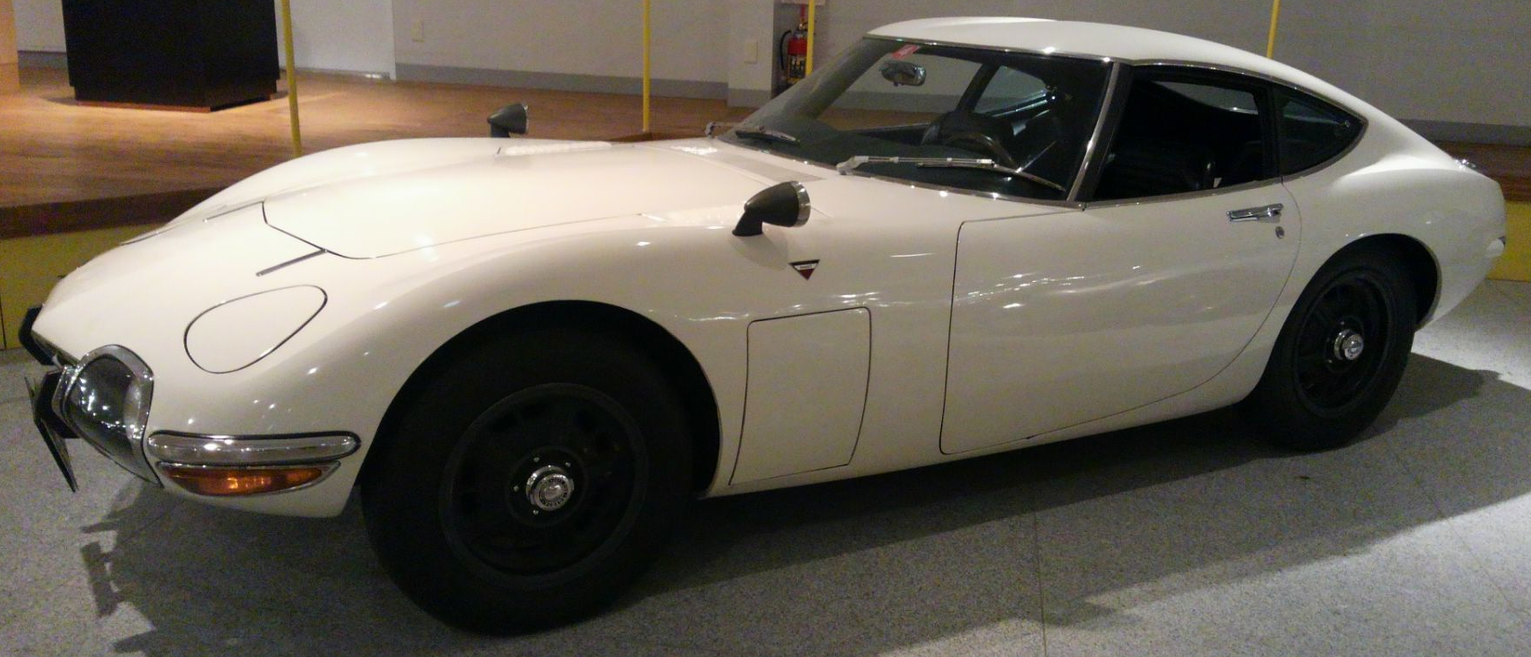
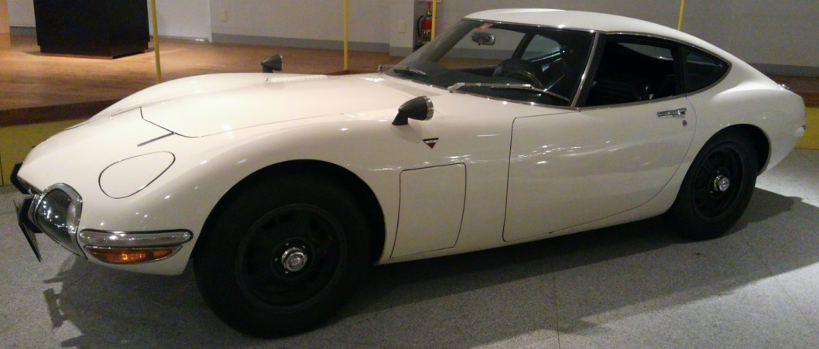
拡大図
縮図

Slide 5
形が同じで大きさが違う図形について考えよう。

Slide 6
身の回りにないだろうか？

Slide 7
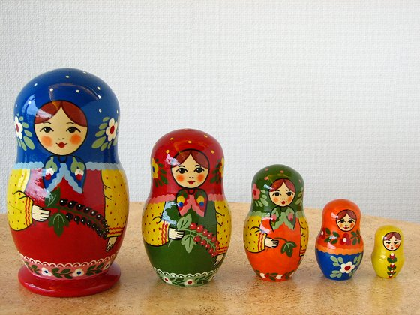
形が同じで大きさが違うもの

Slide 8
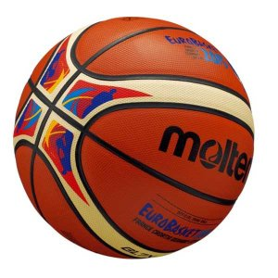

Slide 16
5章 図形と相似
本時のねらい
「相似の意味と性質を理解し、相似な図形の辺の長さや角度を求めることができる。」

Slide 17
下の図のア～オで、四角形ＡＢＣＤと形が同じ四角形はどれですか。
Ｄ
ア
イ
Ａ
Ｂ
Ｃ
エ
２つの図形があって、一方の図形を拡大または縮小したものと、他方の図形が合同であるとき、２つの図形は相似である。
ウ
オ

Slide 18
２つの相似な図形では、どんなことがいえるのだろうか。
Ｄ
ア
イ
Ａ
Ｂ
Ｃ
エ
ウ
相似な図形の性質
１ 対応する線分の長さの比がすべて等しい。
２ 対応する角の大きさが等しい。
オ

Slide 19
四角形ＡＢＣＤと四角形ＥＦＧＨが相似である場合
Ｈ
Ｄ
Ｅ
Ａ
四角形ＡＢＣＤ∽四角形ＥＦＧＨ
Ｂ
Ｃ
２㎝
Ｆ
Ｇ
３㎝
相似な二つの図形で、対応する線分の長さの比を相似比という。
四角形ＡＢＣＤと四角形ＥＦＧＨの相似比は２：３
四角形ＡＢＣＤの四角形ＥＦＧＨに対する相似比は$\frac{２}{３}$
比の値
（比の値 ａ の ｂ に対する相似比はａ÷ｂ）

Slide 20
四角形ＡＢＣＤ∽四角形ＥＦＧＨのとき、ＦＧの長さを求めなさい。
Ｈ
Ｄ
Ｅ
Ａ
４㎝
６㎝
Ｂ
Ｃ
６㎝
Ｆ
Ｇ
ＦＧ：６＝６：４

